Slide 1
Награждения в годы Великой Отечественной войны
Автор: Токарева И.В.,
учитель истории МОУ «СОШ с. Орлов Гай»

Slide 2
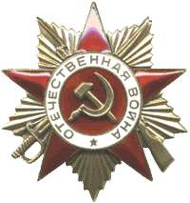
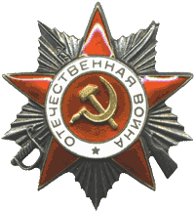
Орден Отечественной войны
I степени
II степени

Slide 3
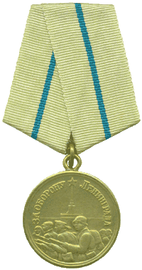
Медаль "За оборону Ленинграда"

Slide 4
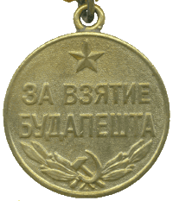
Медаль "За взятие Будапешта"

Slide 5
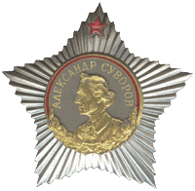
Орден Суворова I степени

Slide 6
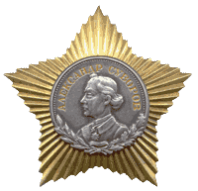
Орден Суворова II степени

Slide 7
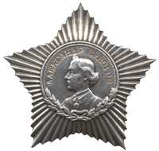
Орден Суворова III степени

Slide 8
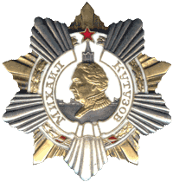
Орден Кутузова I степени

Slide 9
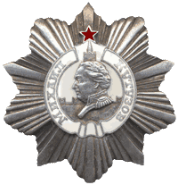
Орден Кутузова II степени

Slide 10
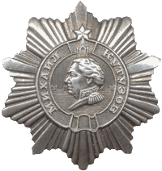
Орден Кутузова III степени

Slide 11
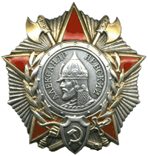
Орден Александра Невского

Slide 12
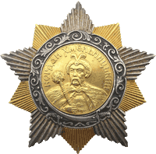
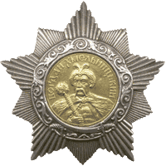
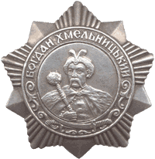
Орден Богдана Хмельницкого

Slide 13
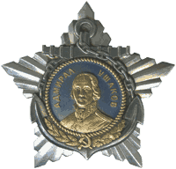
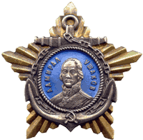
Орден Ушакова
I степени
II степени

Slide 14
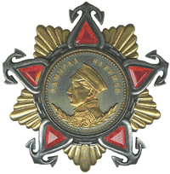
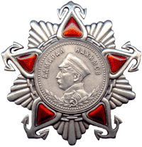
Орден Нахимова
I степени
II степени

Slide 15
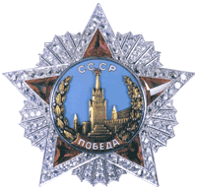
Орден «Победа»

Slide 16
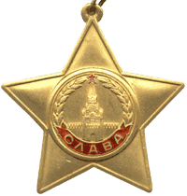
Орден Славы I степени

Slide 17
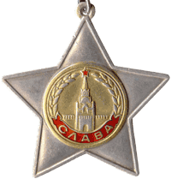
Орден Славы II степени

Slide 18
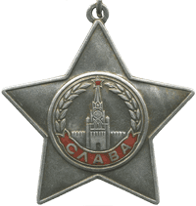
Орден Славы III степени

Slide 19
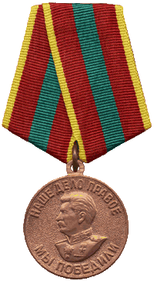
Медаль "За доблестный труд в Великой Отечественной войне 1941-1945 гг."

Slide 20
Интернет-ресурсы
www.rusorden.ru

